Slide 1
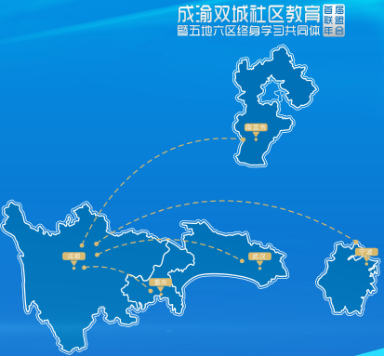
2021
实践建设好成渝汉甬区域终身学习发展共同体
实现区域社区教育的高质量发展
成都市金牛区社区教育学院 祝长龙
2021年4月 中国长沙

Slide 2
成渝汉甬终身学习区域发展共同体基本情况
目录
首届年会纪实及2021年共同体工作方案
CONTENT
共同体社区教育发展共识

Slide 3
一、成渝汉甬终身学习区域发展共同体简介
重庆市渝北区社区教育学院
重庆市江津区社区教育学院
武汉市蔡甸区社区教育学院
宁波市国家高新区社区学院
成都市金牛区社区教育学院
河北省邢台市广播电视大学南宫市工作站

Slide 4
五地六区
成渝汉甬区域终身学习发展共同体
1+1 成都金牛+重庆江津
2+1 成都金牛+重庆江津
+重庆渝北
FIVE
3+2 成都金牛+重庆江津+重庆渝北
+武汉蔡甸+宁波高新
源于2020年5月成渝双城社区教育联盟；长于2020年9月重庆渝北、重庆江津；成于2020年9月29日宁波，融入宁波高新、武汉蔡甸，名为成渝汉甬区域终身学习发展共同体。
5+1 成都金牛+重庆江津+重庆渝北+武汉蔡甸+宁波高新
+河北南宫

Slide 5
社教学院
重庆市渝北区社区教育学院
重庆市江津区社区教育学院
社教学院
中国成人教育协会
武汉市蔡甸区社区教育学院
宁波市国家高新区社区学院
成都市金牛区社区教育学院
河北省邢台市广播电视大学南宫市工作站

Slide 6
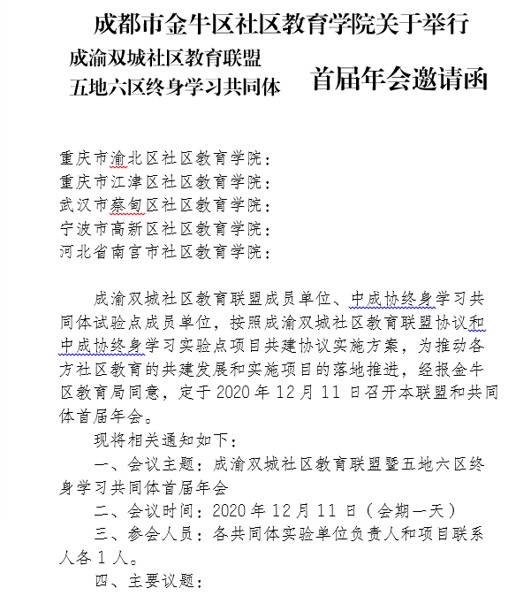
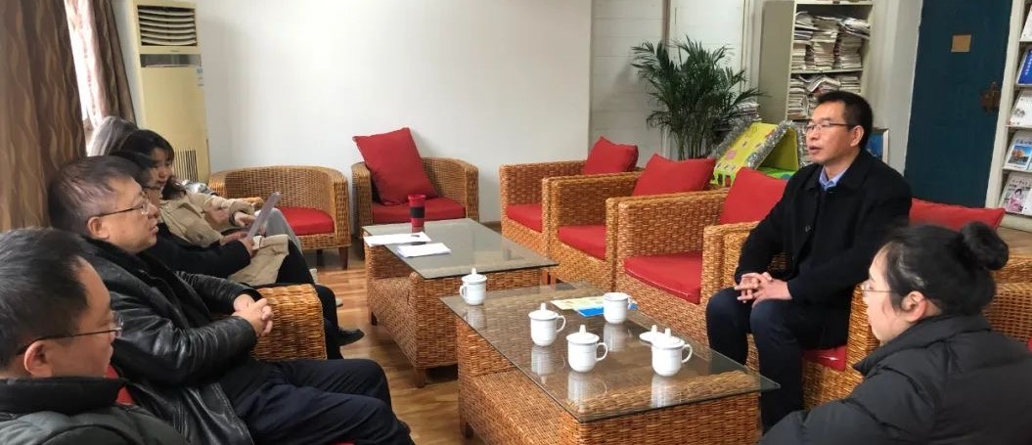
二、首届年会纪实和2021年共同体工作
疫情让我们相会推迟了四个月——2020年12月郫都区疫情反弹，让原定于12月11日召开的首届年会停摆。
迟到的年会
一段插曲
中成协李荣华主任关心关注我们

Slide 7
首届年会纪实

Slide 8
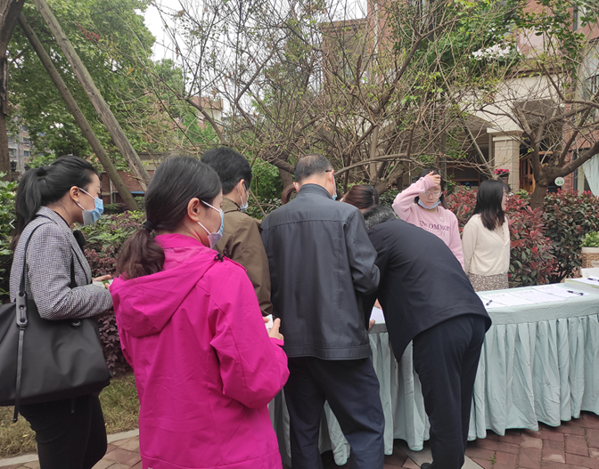
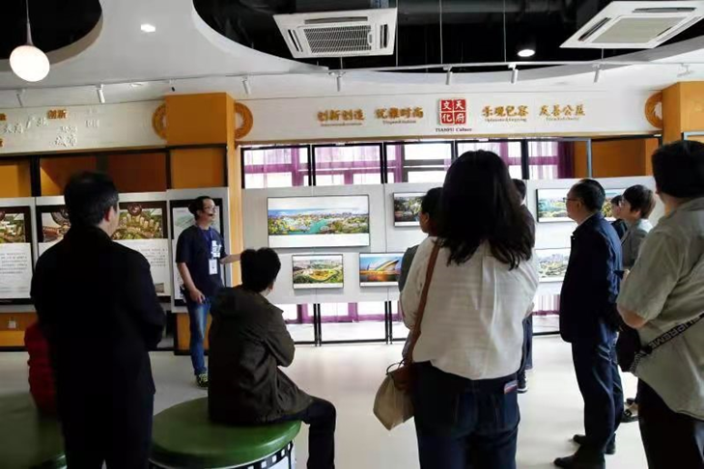
首届年会纪实

Slide 9
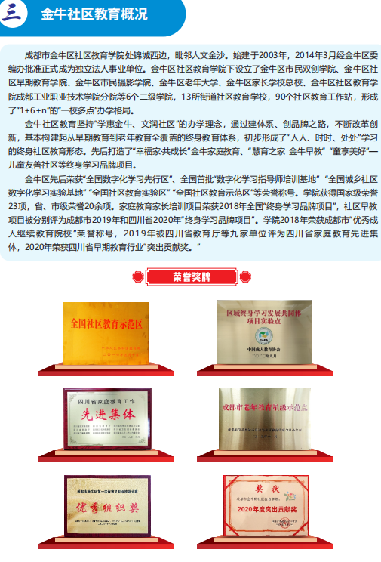
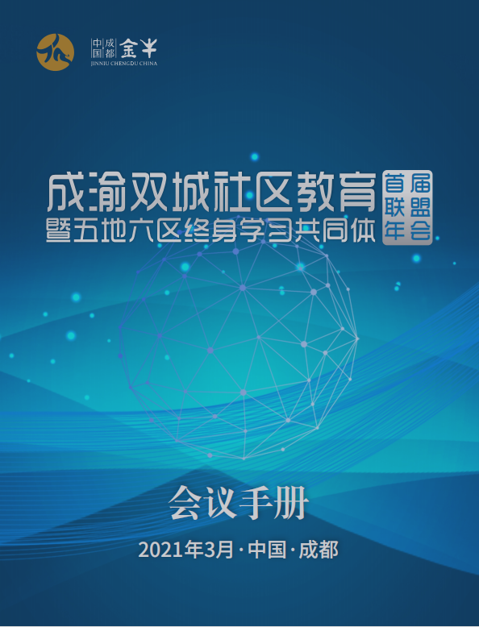
首届年会纪实

Slide 10
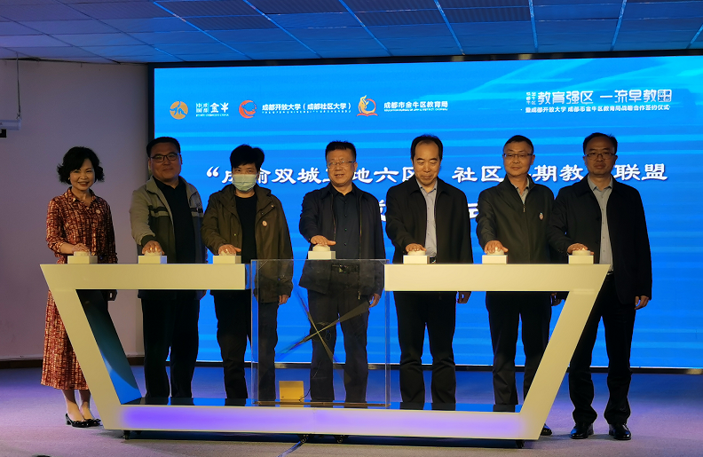
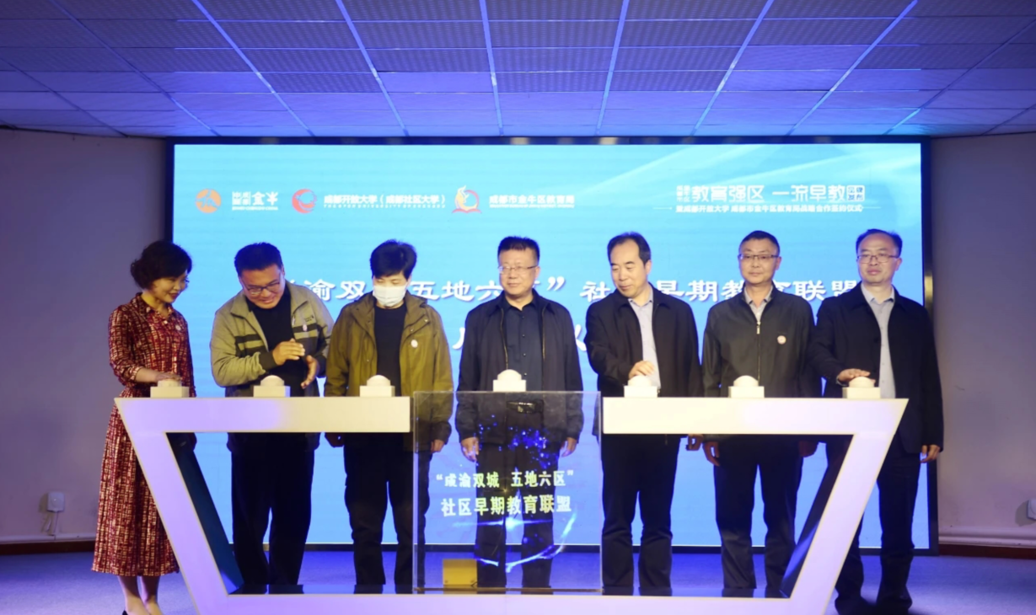
首届年会纪实
发起成立共同体社区早期教育联盟

Slide 11
首届年会纪实
发布首张社区早期教育年度项目清单

Slide 12
共同体2021年工作
一：组织保障
成立终身学习共同体工作领导小组
负责制定共同体年度工作计划和总结，组织年度会议召开，统筹推进共同体项目实施，对共同体协作单位工作推进情况进行督导检查。
成立终身学习共同体项目实施小组
负责落实共同体年度工作计划，做好各合作项目的策划、实施、推进、宣传等工作。
项目实施实行秘书长负责制和轮流制。

Slide 13
共同体2021年工作
二：机制保障
建立年会机制
定期召开终身学习共同体年会，总结本年度联盟及共同体工作情况，商讨下一年度工作计划。
建立互访交流机制
各成员单位间主要领导和业务部门管理干部定期交流互访，研究政策保障、机制建立和重大项目合作，协调解决区域合作存在的困难和问题。

Slide 14
共同体2021年工作
年度项目（一）
开展互联网+社区教育项目合作
1.联合举办一次成渝双城社区教育联盟 “五地六区”终身学习共同体社区市民红色百年书画摄影网络展览。
2.成员单位合作开发社区教育系列读本、特色课程；
成员单位自主开发的系列读本、课程资源、数字化资源，在不对外出售的前提下，免费共享使用；
成员单位加强信息交流与共享，开通社区教育互动专栏，及时报道成员单位社区教育活动信息。

Slide 15
年度项目（二）开展家庭教育融入社区治理项目合作
1.开展家庭教育交流活动。根据共同体成员单位实际需求，开展家庭教育师资培养、家庭教育课程建设等活动；
2.社区“早期教育”联盟交流活动。根据成员单位实际需求，可开展早教师资培训、阵地培植、送教服务、观摩学习等活动。

Slide 16
探索（一）
探索在“互联网+”背景下，开展老年教育、 市民摄影、社区教育国际化建设、线上学习平台建设、市民游学路线打造等项目的合作。
运用现代网络技术开通“云游学”线上游学路线，向“五地六区”社区居民展示当地社区教育特色活动、课程、学习示范点等。

Slide 17
探索（二）
探索推进家庭教育在科研课题、师资库建设、课程资源开发、社区服务家庭教育能力提升等方面共建共享，相互交流。
探索共同研制社区家长学校建设标准，推进家庭教育服务点位标准化建设

Slide 18
探索（三）
共同推进“社区教育国际化建设”项目的开展，开发融合成员单位文化特色的（中外）双语课程及读本；开展社区教育双语课程的实施及评价的交流活动。
共建线上学习平台，共享线上学习资源。

Slide 19
年 度 目 标
坚持“优势互补、资源共享、协同发展”原则。着力健全共同体联动机制，推进成渝双城 五地六区终身学习共同体社区教育协同发展，共筑合作平台，实现优势互补，释放集聚效应，提升区域社区教育基础服务能力。

Slide 20
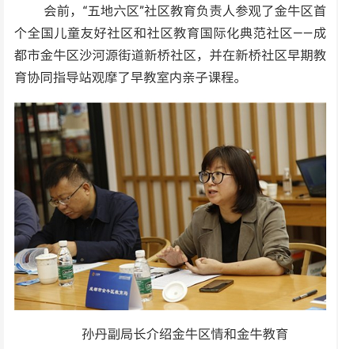
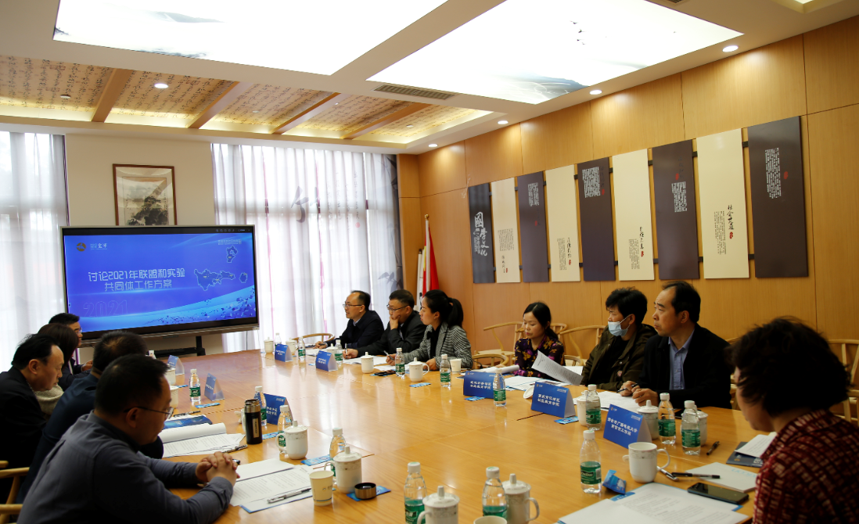

Slide 21
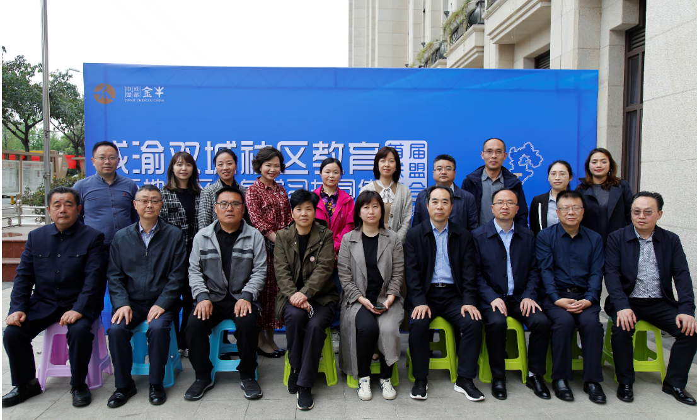

Slide 22
新时代要求
三、共同体社区教育发展共识
New Era Requirements
建体系
高质量
民生与民心工程
全龄友好
构建服务全民终身学习的教育体系，构建公平公正、共建共享的包容性发展新机制，使发展成果更多更公平惠及全体人民。
《中共中央关于制定国民经济和社会发展第十四个五年规划和二〇三五年远景目标的建议》明确提出“建设高质量教育体系”奋斗目标。
关乎人民幸福美好生活，是民生和民心工程。
全龄友好包容社会营建工程工作，社区教育作为其中不可或缺的一个版块，尤其是儿童教育与老年教育。

Slide 23
建高质量社区教育体系
（一）完善体制机制，增强社区教育的保障力。
（二）加强阵地建设，增强社区教育的便捷力。
（三）分类建立与培训各类队伍，提高社区教育的服务力。
（四）丰富课程与活动内容，增强社区教育吸引力。
（五）进一步培育品牌，增强社区教育的影响力。
（六）探索社区教育的评价体系，增强社区教育的内动力。

Slide 24
谢谢！
欢迎到成都金牛做客！

